Slide 1
BÁO CÁO BIỆN PHÁP GIÁO DỤC
UỶ BAN NHÂN DÂN QUẬN 6 TRƯỜNG MẦM NON RẠNG ĐÔNG 4
Tên đề tài: MỘT SỐ BIỆN PHÁP NÂNG CAO HIỆU QUẢ GIÁO DỤC AN TOÀN GIAO THÔNG CHO TRẺ 4-5 TUỔI Ở TRƯỜNG MẦM NON
Giáo viên trình bày: Trần Thị Hồng
Đơn vị: Trường mầm non Rạng Đông 4

Slide 2
Cấu trúc
01. Lý do chọn đề tài
02. Một số biện pháp
03. Kết quả thực hiện
04. Kết quả

Slide 3
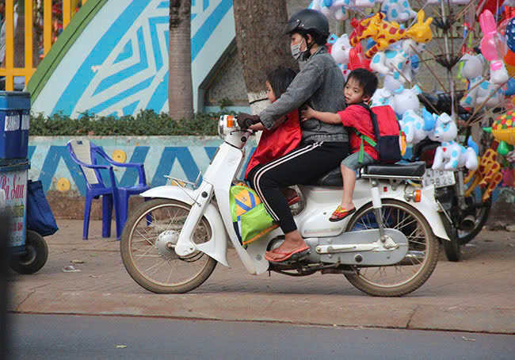
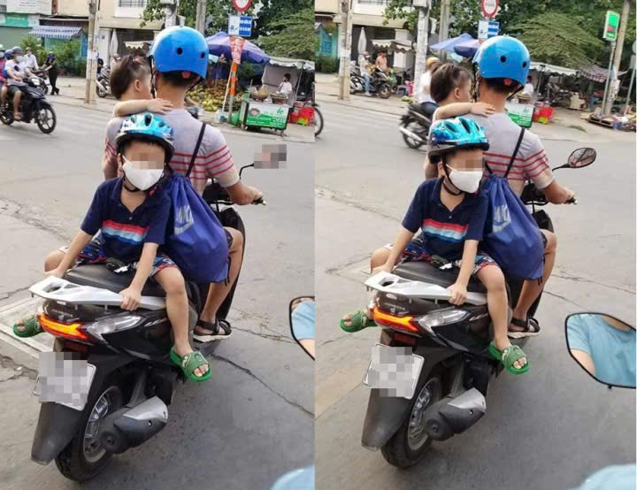
Lý do chọn đề tài
01
Thành phố Hồ Chí Minh hiện nay là đô thị lớn
nhất cả nước, nghị định 168/2024/NĐ- CP
Đối với trẻ nhỏ có những hành động nguy hiểm khi tham gia giao thông cùng với ba mẹ.
02
03

Slide 4
Biện pháp
1
2
3
Biện pháp 1:
Nghiên cứu tài liệu soạn kế hoạch giáo dục có lồng ghép giáo dục về an toàn giao thông cho trẻ
Biện pháp 2:
Sử dụng hình thức giáo dục trẻ
Biện pháp 3:
Tuyên truyền, phối kết hợp với phụ huynh giáo dục an toàn giao thông cho trẻ.

Slide 5
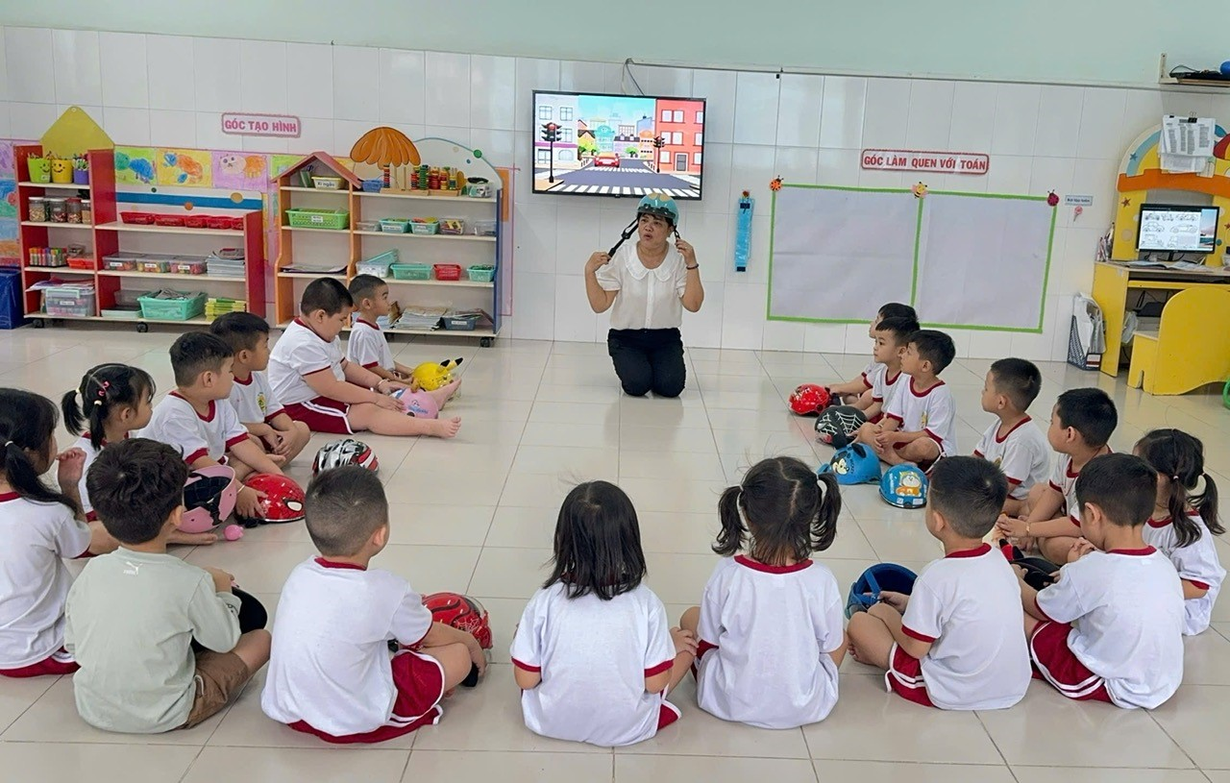
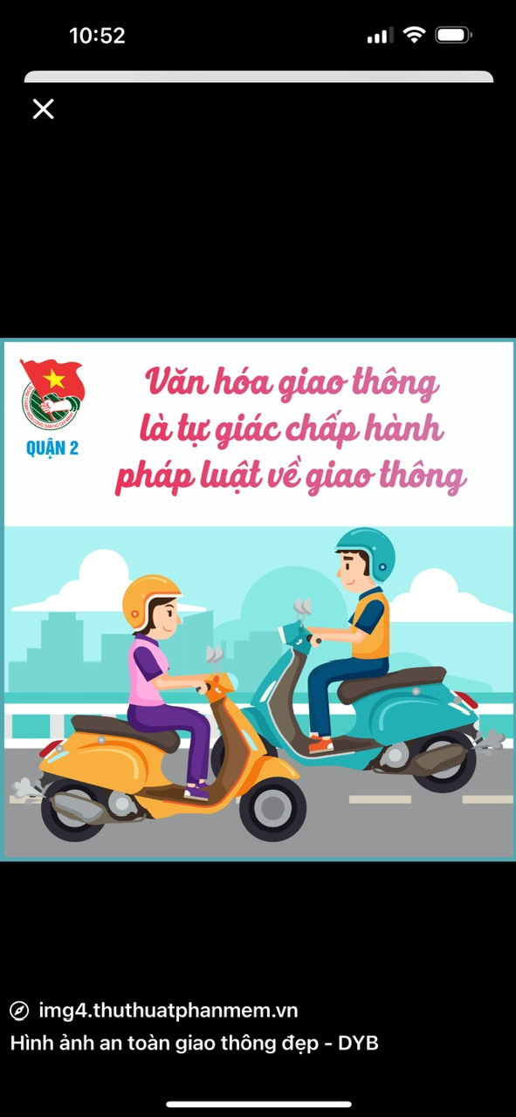
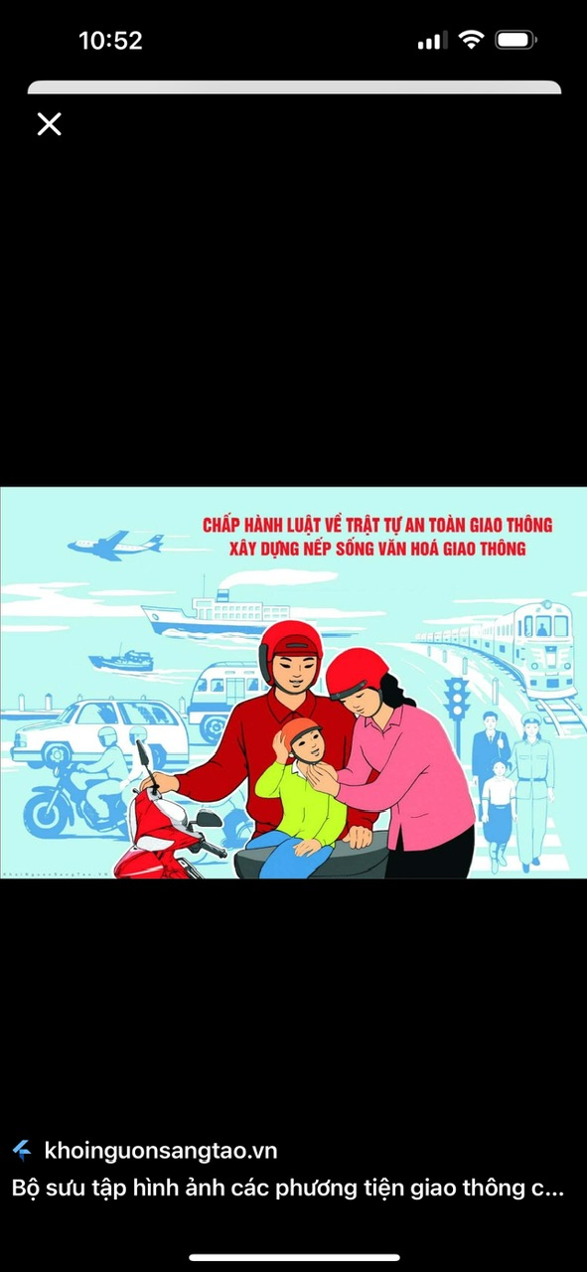
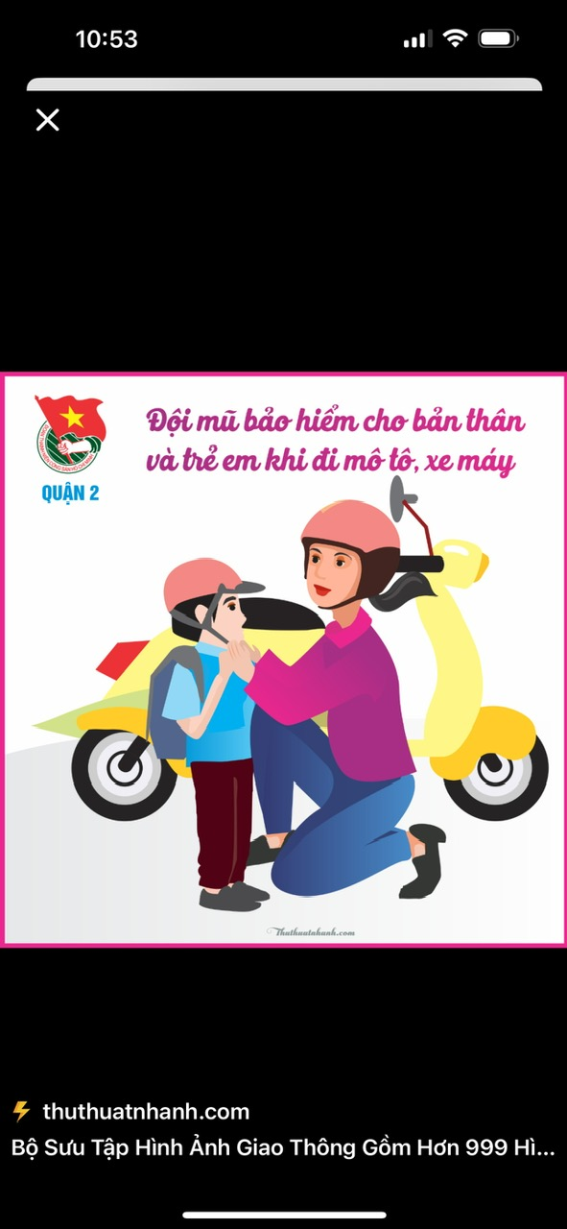
Biện pháp 1: Nghiên cứu tài liệu soạn kế hoạch giáo dục có lồng ghép giáo dục về an toàn giao thông cho trẻ
Khảo sát trẻ thông qua các hoạt động
Nghiên cứu, học hỏi từ các trang wed

Slide 6
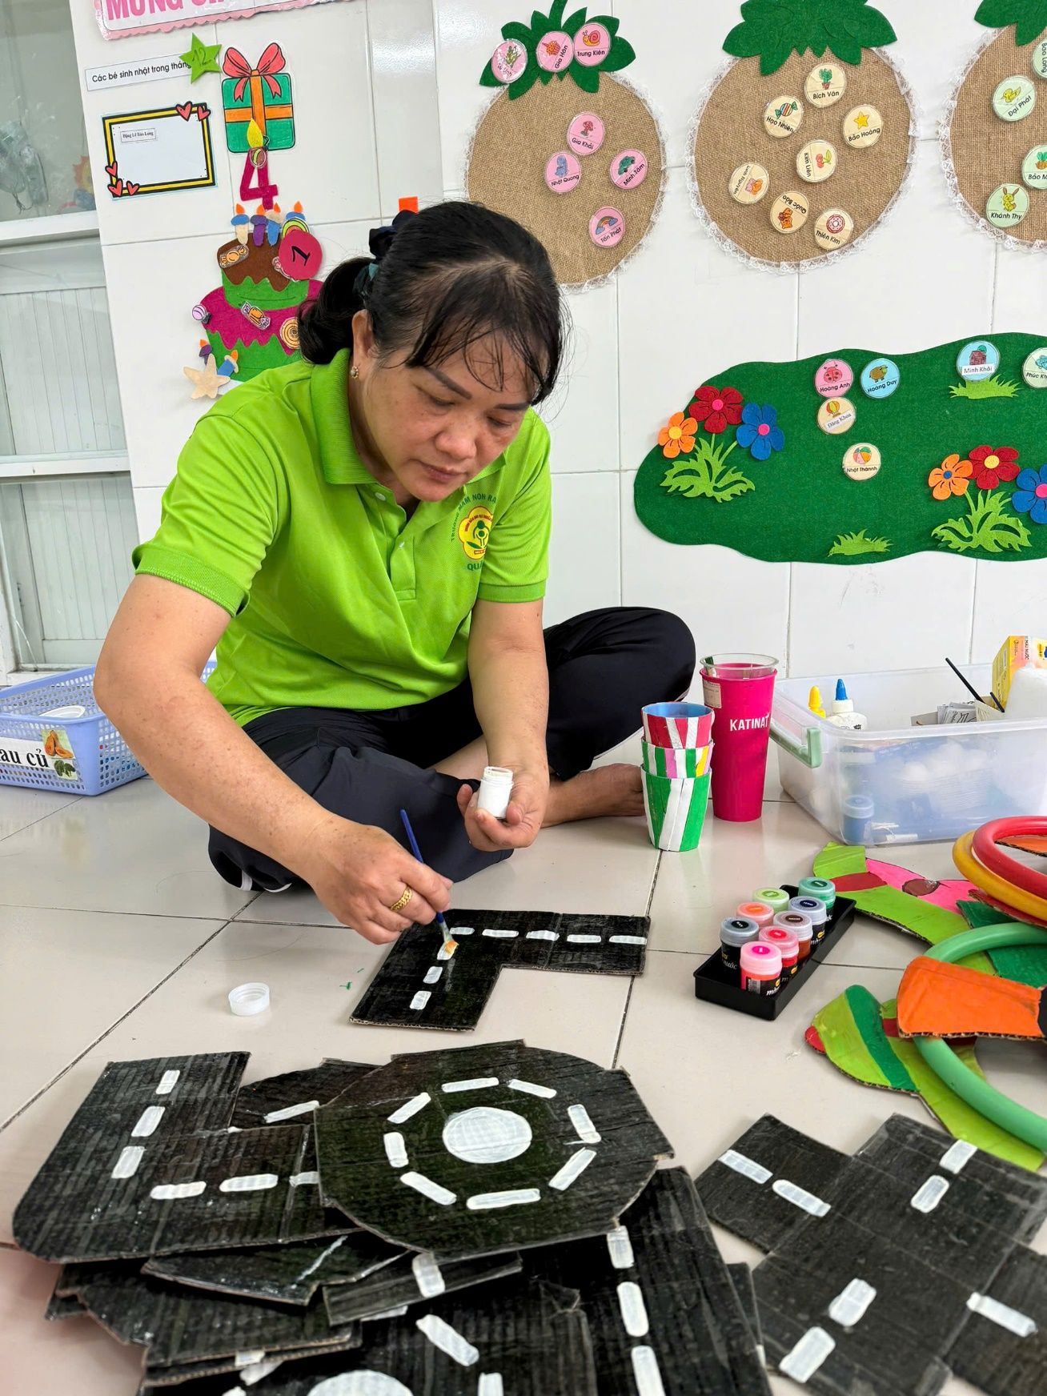
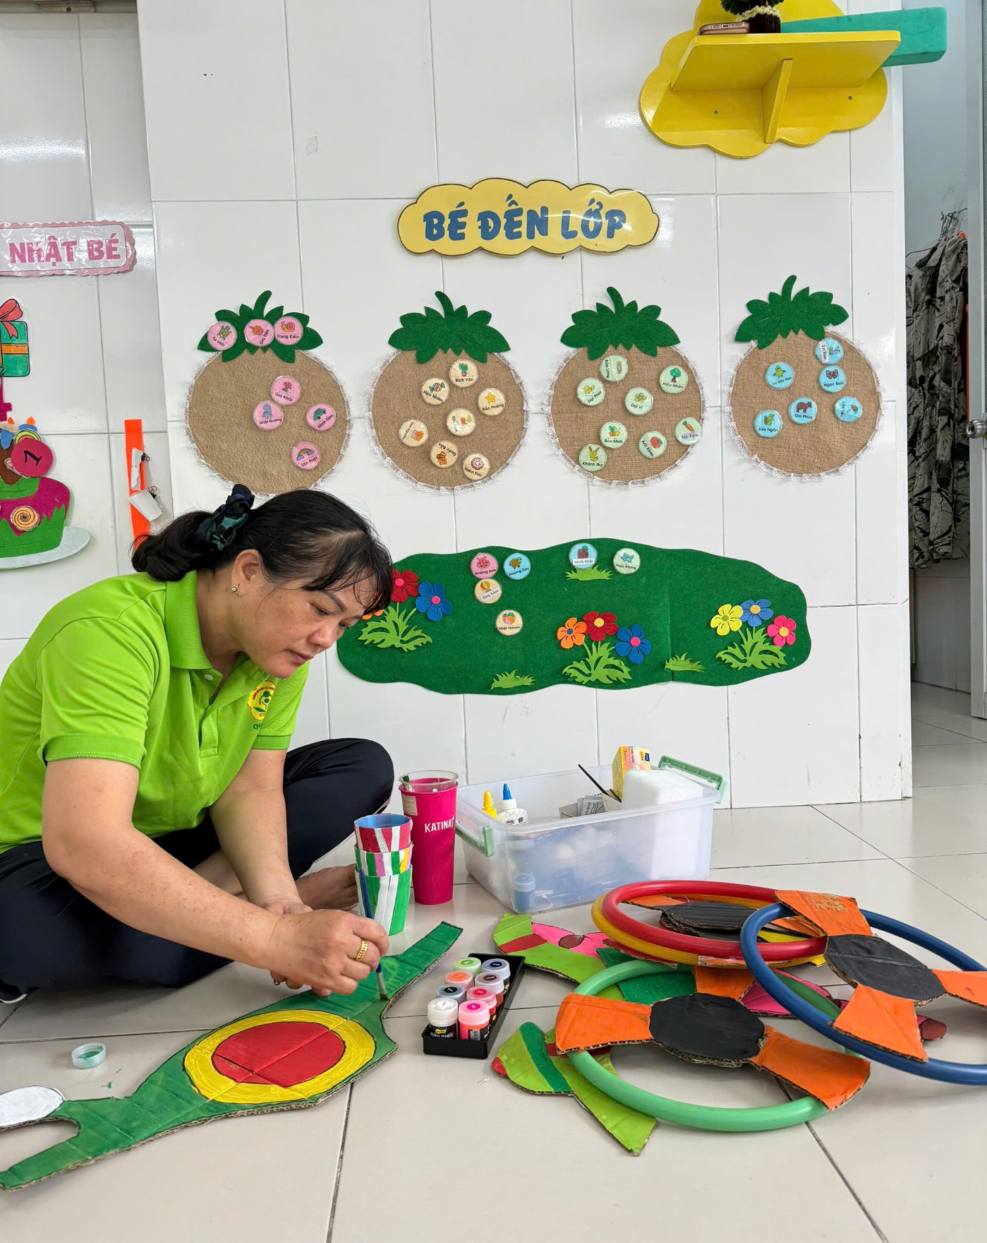
Làm vòng xuyến, mô hình đường đi bằng bìa carton
Biện pháp 2: Sử dụng hình thức giáo dục trẻ
SỬ DỤNG
PHƯƠNG PHÁP
TRỰC QUAN

Slide 7
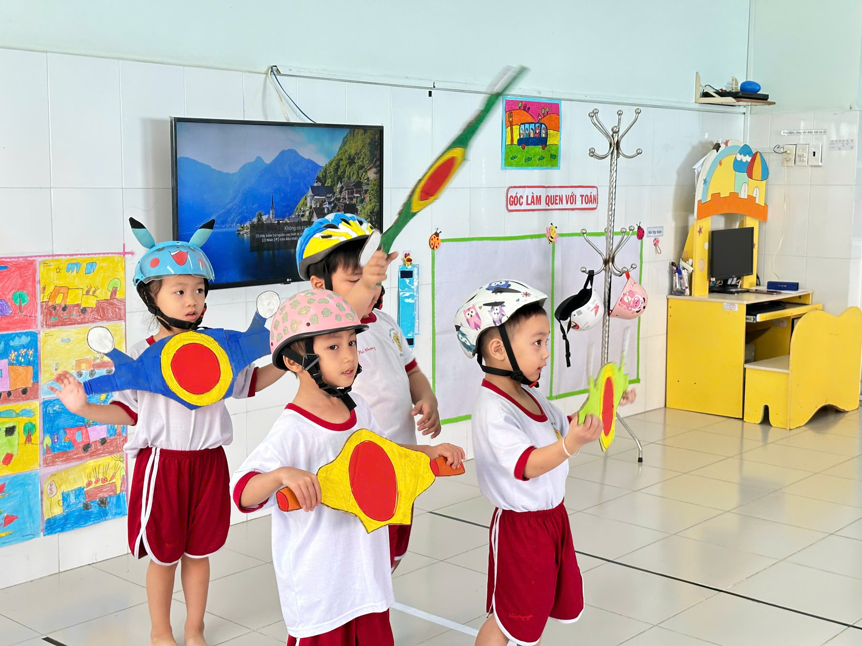
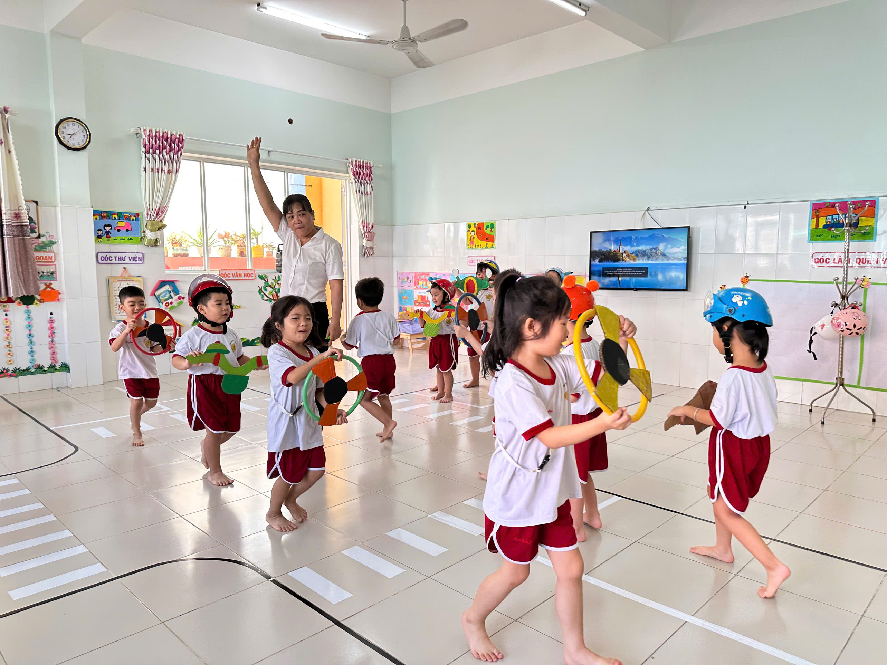
HOẠT ĐỘNG HỌC

Slide 8
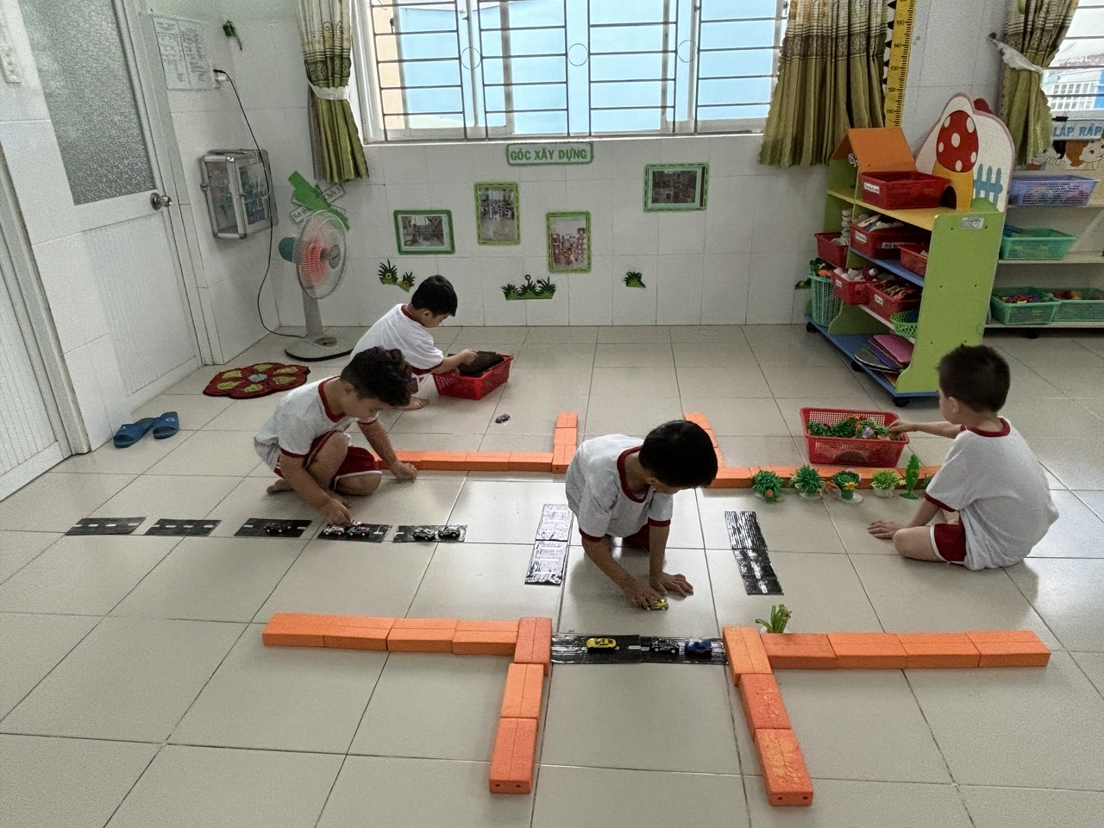
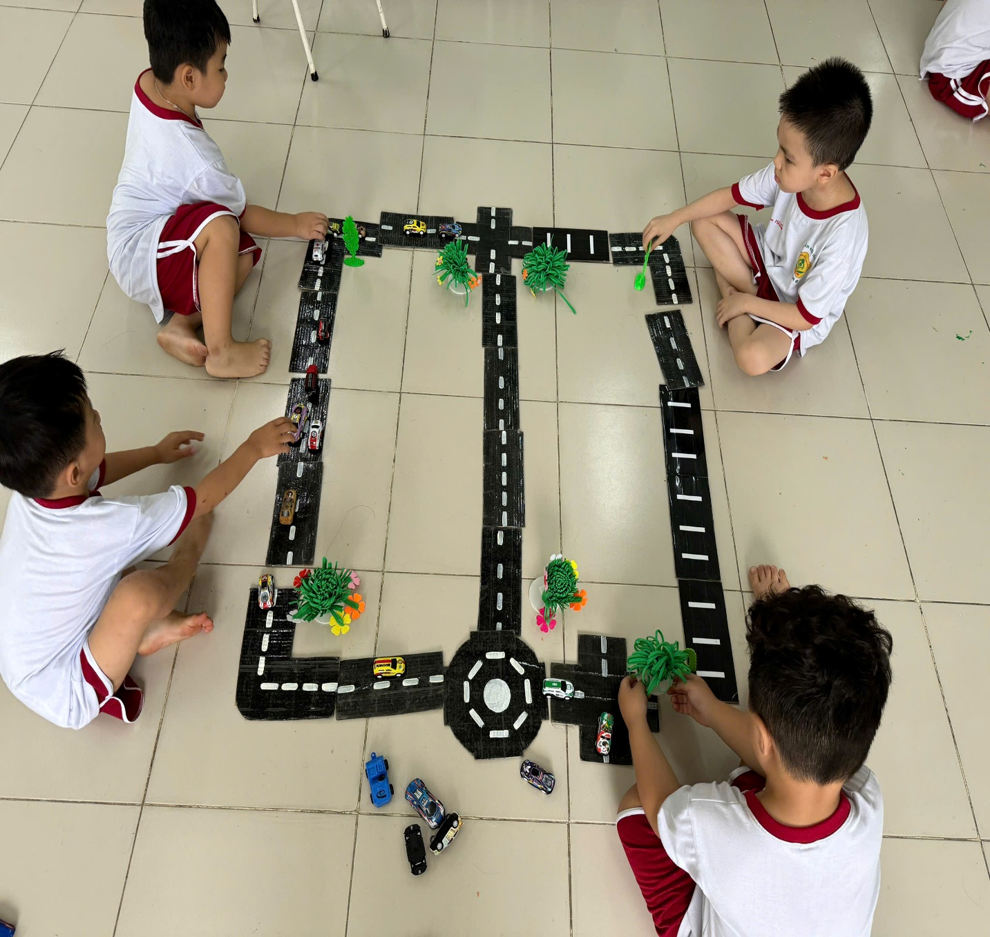
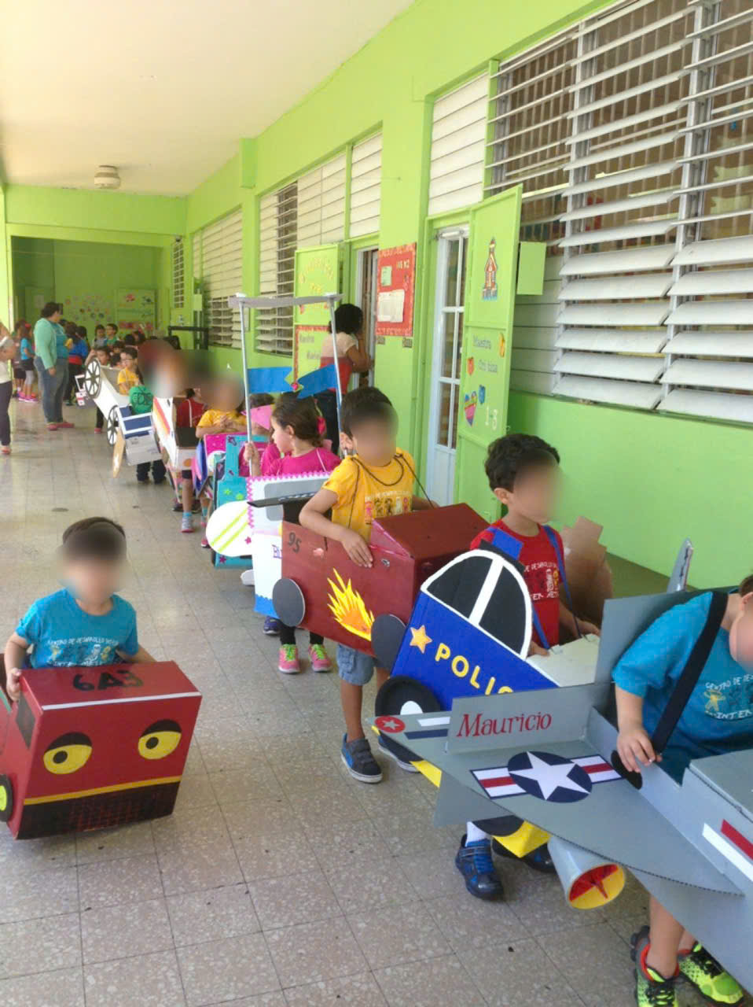
Giờ vui chơi góc xây dựng
HOẠT ĐỘNG VUI CHƠI
Vui chơi ngoài trời

Slide 9
Sưu tầm các bài thơ, câu chuyện, bài hát về luật lệ giao thông
Bài thơ “Đèn giao thông”
Đèn xanh, đèn đỏ ,đèn vàng
Ba đèn tín hiệu an toàn giao thông
Đi dường bé nhớ nghe không
Đèn xanh tín hiệu đã thông đường rồi
Đèn vàng chậm lại dừng thôi
Đèn đỏ dừng lại kẻo rồi tông nhau
Bé ngoan bé khỏe thuộc làu
Xanh đi, đèn đỏ dừng mau đúng rồi.
Để trẻ có ý thức khi tham gia giao thông tôi cho trẻ làm quen với môn văn học qua câu truyện: “Qua đường”.
Đối với giờ âm nhạc tôi cho trẻ làm quen với bài hát “ em đi qua ngã tư đường phố”

Slide 10
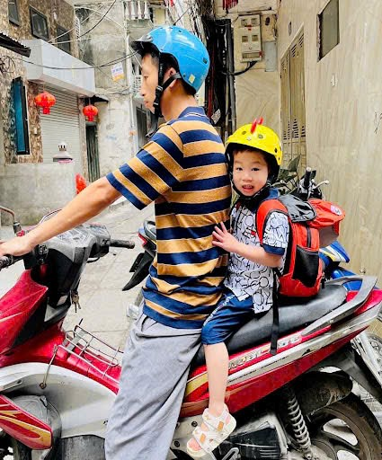
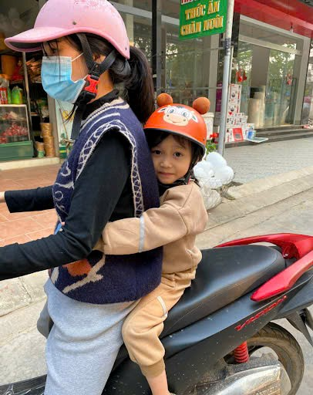
Biện pháp 3: Tuyên truyền, phối kết hợp với phụ huynh giáo dục an toàn giao thông cho trẻ.

Slide 11
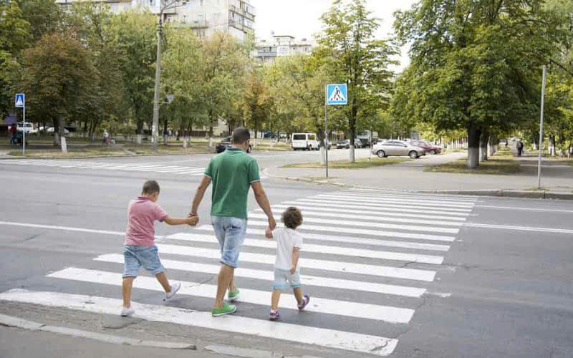
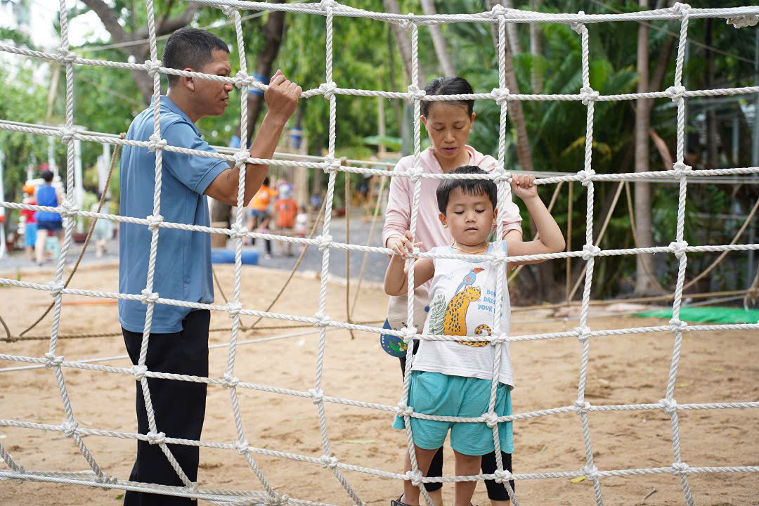
Ba mẹ nắm tay bé khi băng qua đường
Biện pháp 3: Tuyên truyền, phối kết hợp với phụ huynh giáo dục an toàn giao thông cho trẻ.
Bé vui chơi ở công viên

Slide 12
KẾT QUẢ THỰC HIỆN
.
Về phía trẻ: 35/30 tỷ lệ 85,7% trẻ biết ý thức cơ bản về luật lệ an toàn giao thông.
Về phụ huynh: phụ huynh phối hợp và hợp tác tốt cùng giáo viên giáo dục trẻ an toàn giao thông tại nhà, làm gương cho các con noi theo.

Slide 13
KẾT LUẬN
Qua các giải pháp trên tôi thấy trẻ phát triển được nhiều kỹ năng và kiến thức về chấp hành luật lệ an toàn giao thông: Khi ba mẹ hoặc người thân chở bé đi chơi bé biết nhắc nhở ba mẹ phải đội mũ bảo hiểm, không vượt đèn đỏ, không được nghe điện thoại khi tham gia giao thông.
Giáo viên và phụ huynh phải chấp hành tốt về luật lệ an toàn giao thông là tấm gương cho trẻ noi theo. Phối kết hợp với phụ huynh và nhà trường để có sự giáo dục đồng bộ.

Slide 14
BÀI THUYẾT TRÌNH CỦA EM ĐẾN ĐÂY LÀ HẾT. CẢM ƠN BAN GIÁM KHẢO ĐÃ CHÚ Ý LẮNG NGHE

